Slide 1


COMPUTER BASICS FOR PARENTS
PARENT TECH TALK SERIES
LO BÁSICO DE COMPUTACIÓN PARA PADRES
SERIE DE CHARLAS DE TECNOLOGÍA PARA PADRES

Slide 2
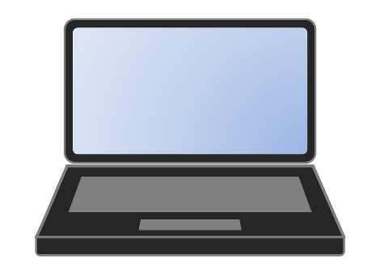
Interpretation Services Servicios de Interpretación
Click on the globe icon at the bottom of the screen.
Select your language of preference.
You will hear the presentation in the language you select.
Haga clic en el símbolo del mundo en la parte de abajo de su pantalla.
Seleccione el idioma que le gustaría escuchar.
Participará y escuchará la presentación en el idioma que seleccione.

Slide 3

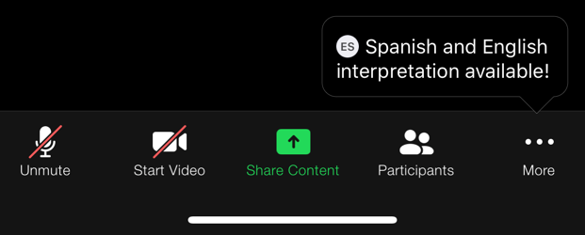
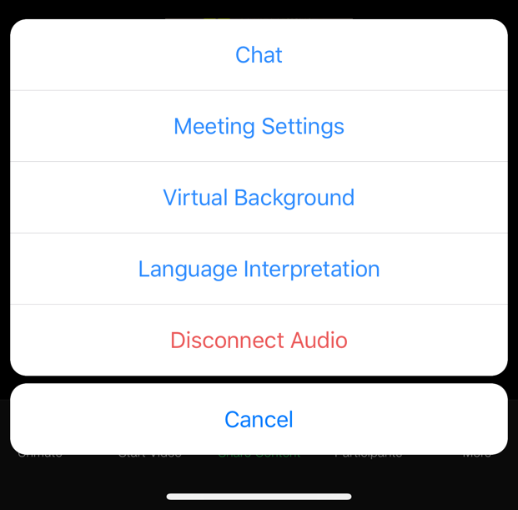
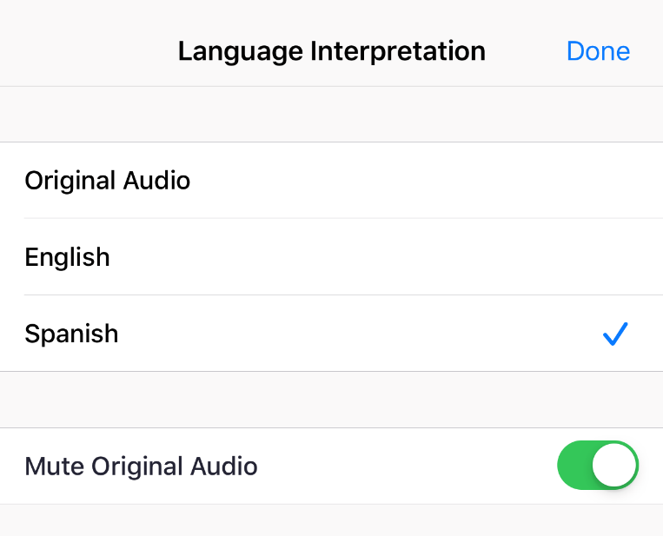
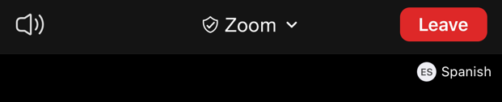
Interpretation Services Servicios de Interpretación

Slide 4
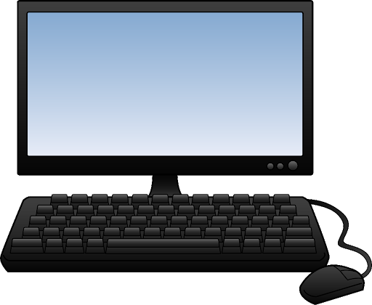
OUTCOMES / RESULTADOS PREVISTOS
1
Keyboard Basics
Lo básico sobre el teclado
2
Using a mouse/trackpad
Cómo usar un mouse/panel táctil
3
Computer Desktop Basics
Lo básico sobre el escritorio de la computadora

Slide 5
PRESENTERS
Add photo of presenter if desired
Presenter name, title
Office name
Contact info (email, phone)
Add additional presenter info if needed…
PRESENTADORES
Add photo of presenter if desired
Nombre del presentador, cargo
Nombre de la oficina
Información de contacto (correo electrónico, teléfono)
Agregue información adicional del presentador si es necesario…

Slide 6
MEETING NORMS NORMAS PARA LA REUNION
We will keep students as a priority.
We will speak and communicate respectfully, monitoring our speech and written words to provide every participant with a safe and welcoming environment.
We will use online meeting application features to respectfully present questions and comments related to the topic in discussion.
Mantendremos a los estudiantes como una prioridad.
Hablaremos y nos comunicaremos respetuosamente, monitoreando nuestro discurso y palabras escritas para brindar a cada participante un ambiente seguro y acogedor.
Utilizaremos las funciones de la aplicación de reuniones en línea para respetuosamente presentar preguntas y comentarios relacionados con el tema en discusión.

Slide 7
MEETING NORMS NORMAS PARA LA REUNION
We will listen attentively and speak briefly, keeping our microphones muted while we are not speaking.
We will not interrupt each other.
We will stay focused on the meeting topics.
We believe that we can agree to disagree.
We believe that there might be more than one solution to a problem.
Escucharemos con atención y hablaremos brevemente, manteniendo nuestros micrófonos en silencio mientras no estemos hablando.
No nos interrumpiremos.
Nos mantendremos enfocados en los temas de la reunión.
Creemos que podemos aceptar estar en desacuerdo.
Creemos que puede haber más de una solución a un problema.

Slide 8
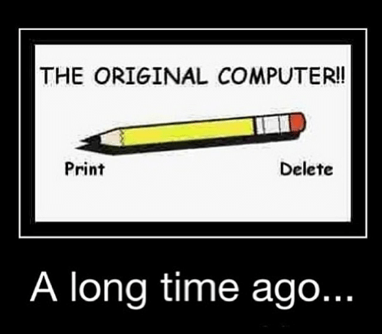
INCLUSION ACTIVITY
What are some reasons you want to learn more about computers?
ACTIVIDAD INICIAL
¿Cuáles son algunas de las razones por las que desea obtener más información sobre las computadoras?

Slide 9
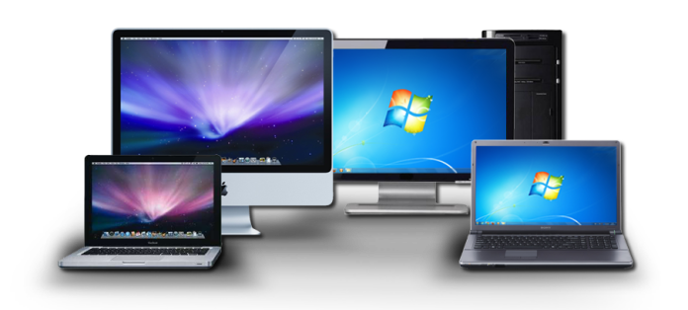
INTRO TO DESKTOP COMPUTERS & LAPTOPS
Learn the difference between a desktop computer and a laptop
INTRODUCCIÓN A LAS COMPUTADORAS ESTACIONARIAS Y PORTÁTILES
Aprender la diferencia entre una computadora de escritorio o estacionaria y una portátil

Slide 10

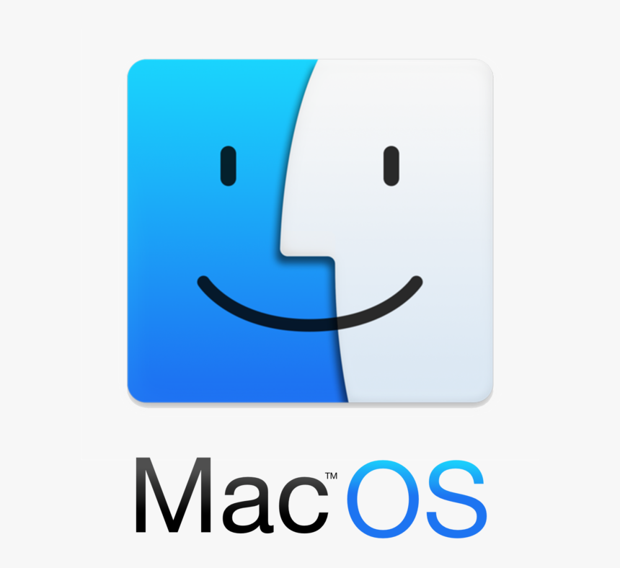
WINDOWS VS. MAC OS
WINDOWS OPERATING SYSTEM
MAC OPERATING SYSTEM
SISTEMA OPERATIVO WINDOWS
Microsoft Windows, also called Windows OS, is a computer operating system developed by the Microsoft Corporation for personal computers (PC).
Microsoft Windows, también conocido como el sistema operativo Windows, es un sistema operativo desarrollado por Microsoft Corporation para computadoras personales (PC).
SISTEMA OPERATIVO MAC
MacOS is the operating system developed by Apple Inc. It is designed specifically for Apple computers.
MacOS es el sistema operativo desarrollado por Apple Inc. Está diseñado específicamente para computadoras Apple.

Slide 11
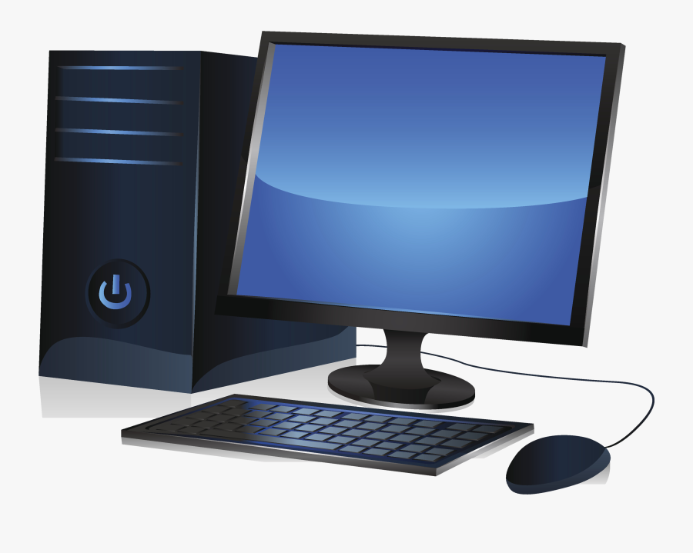
DESKTOP COMPUTER
A desktop PC is a computer that is designed to be used at a desk or table and is not easily moved. It usually consists of various parts: a tower, a monitor, a keyboard, and a mouse.
Monitor
Tower
Torre
Monitoreo
COMPUTADORA DE ESCRITORIO
Un PC de escritorio es una computadora que está diseñada para usarse en un escritorio o una mesa y que no se mueve fácilmente. Generalmente consta de varias partes: Una torre, un monitor, un teclado y un mouse.
Keyboard
Teclado
Mouse
Ratón

Slide 12
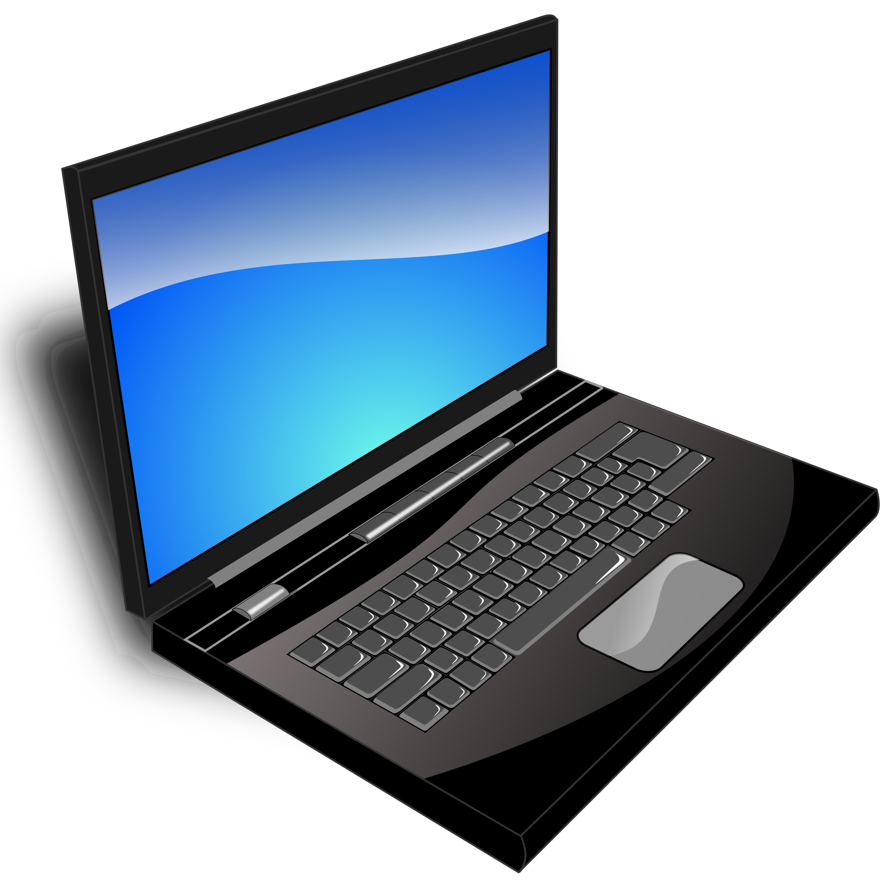
LAPTOP
A laptop (also called a notebook) is a portable, all-in-one device. Laptops have a built-in screen, a built-in keyboard, a trackpad that acts as a mouse, and can vary in size.
built-in screen
pantalla integrada
COMPUTADORA PORTÁTIL
Una computadora portátil (también llamada laptop) es un dispositivo portátil todo en uno. Las computadoras portátiles tienen una pantalla incorporada, un teclado incorporado, un panel táctil que actúa como un ratón y puede variar de tamaño.
trackpad or touchpad
keyboard
panel táctil o trackpad
Teclado

Slide 13

KEYBOARD BASICS
Learn how to use a computer keyboard – alpha, numeric and punctuation keys.
CONCEPTOS BÁSICOS DEL TECLADO
Aprender a utilizar un teclado de una computadora: Teclas alfabéticas, numéricas y de puntuación.

Slide 14
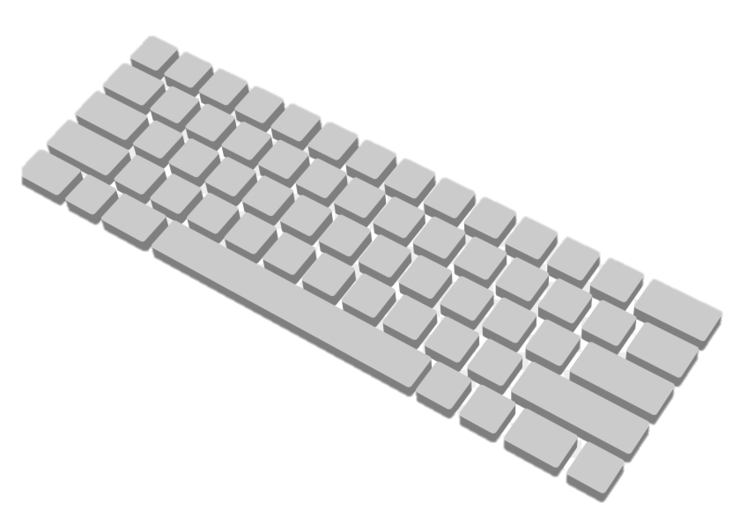
WHAT IS A KEYBOARD?
A computer keyboard is one of the primary input devices used with a computer. Similar to an electric typewriter, a keyboard is composed of buttons that create letters, numbers, and symbols, and other functions.
¿QUÉ ES UN TECLADO?
Un teclado de computadora es uno de los dispositivos principales que se utilizan con una computadora. Similar a una máquina de escribir eléctrica, un teclado está compuesto por teclas que crean letras, números y símbolos, y otras funciones.
Notes:
As you type on the keyboard, you're inputting information into the computer.

Slide 15
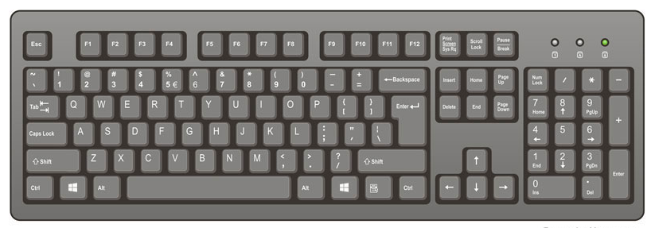
DESKTOP KEYBOARD LAYOUT
DISEÑO DE TECLADO DE ESCRITORIO
Typewriter keys
Arrow keys
Numeric Keypad
Teclas de máquina de escribir
Teclas de flecha
Teclado numérico
Notes:
All computer keyboards with a cord connecting them to the computer automatically turn on when the computer turns on. You press the individual buttons on the keyboard when you type.
There are four main areas on your PC’s keyboard
Function keys: These keys are positioned on the top row of the keyboard. They’re labeled F1, F2, F3, and on up to F11 and F12.
Typewriter keys: These keys are the same types of keys you find on an old typewriter: letters, numbers, and punctuation symbols.
Cursor-control keys: Often called arrow keys, these four keys move the text cursor in the direction of their arrows. Above them are more cursor-control keys — the six-pack of Insert, Delete, Home, End, Page Up, and Page Down.
Numeric keypad: Popular with accountants, bank tellers, and airline ticket agents, the numeric keypad contains calculator-like keys.

Slide 16
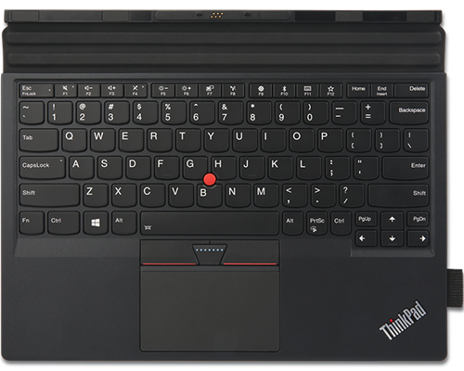
LAPTOP KEYBOARD LAYOUT
DISEÑO DEL TECLADO DE UNA COMPUTADORA PORTÁTIL
Notes:
A laptop keyboard is arranged differently than a desktop keyboard to accommodate the laptop's smaller size.
As with a desktop keyboard, you should be able to identify the following basic items on your laptop keyboard:
Alphanumeric, or “typewriter,” keys: These are the basic typing keys, each of which is labeled with a character (a letter, number, or punctuation symbol). When you’re typing on the computer, pressing a key produces its character on the screen.
Shift keys: The keyboard sports various shift keys used either alone or in combination with other keys. These include Shift, Alt, Ctrl, and the special Windows keys Win and Context. The Win key appears in the bottom row between the Fn and Alt keys; the Context key appears between Alt and Ctrl. Also note the Esc (or Escape) key, found at the beginning of the top row of keys.
Function keys: These keys are labeled F1 through F12 and are found on the top row of the keyboard, right above the number keys.
Cursor-control keys: These keys can be anywhere around the keyboard, although in this example, they’re on the top and bottom right. They include the four directional arrow keys, usually found in an inverted T pattern, as well as the Insert (or Ins), Delete (or Del), Home, End, PgUp (or Page Up), and PgDn (or Page Down) keys.

Slide 17
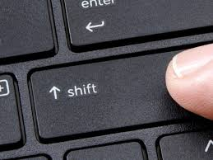
TYPING UPPERCASE LETTERS
Shift and Caps Lock Keys
For capital letters, hold down the 'shift' key and type the letter.
For symbols at the top of a key, press down the shift key and then type the symbol.
ESCRIBIR LETRAS MAYÚSCULAS
Para las letras mayúscula, mantenga pulsada la tecla Shift y pulse la letra.
Para los símbolos en la parte superior de una tecla, pulse la tecla SHIFT y, a después, ingrese el símbolo.

Slide 18
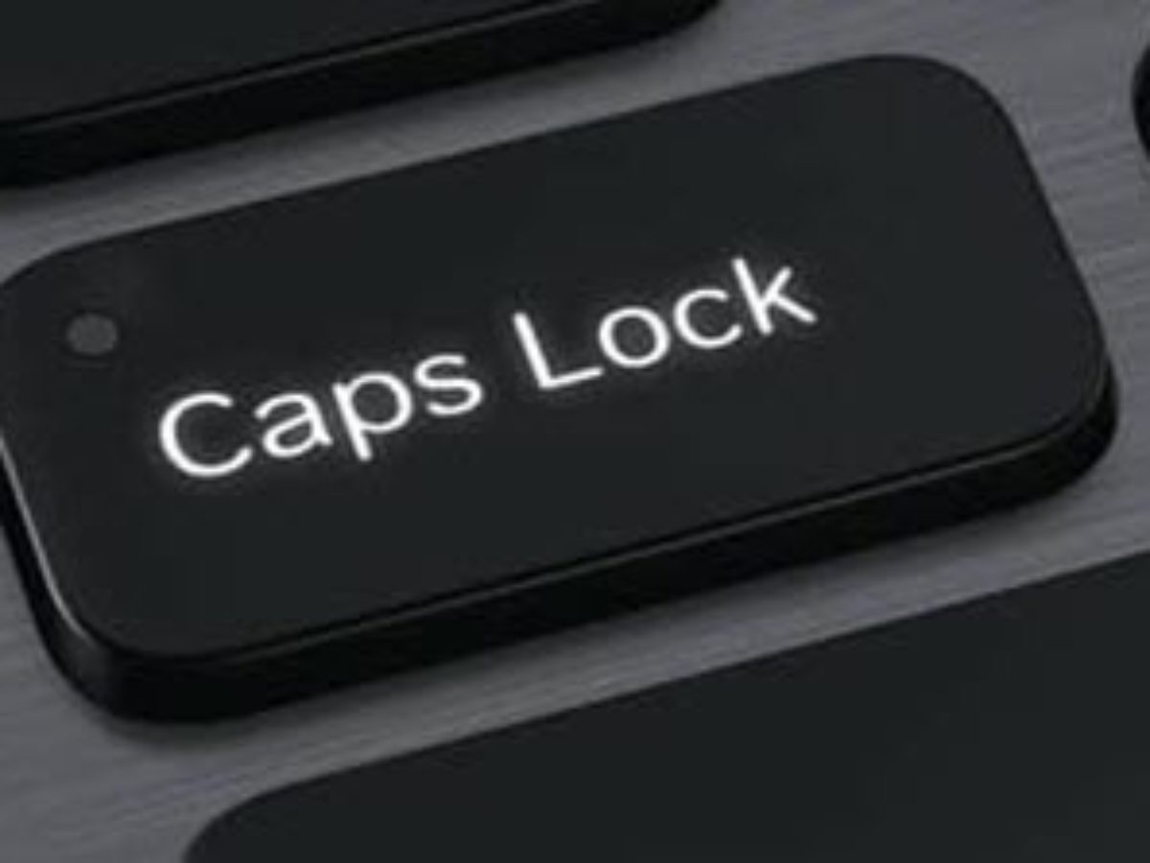
TYPING UPPERCASE LETTERS
Shift and Caps Lock Keys
The 'caps lock' key allows you to write in all capital letters. To turn it on, press it once and type. To turn it off, press it again.
ESCRIBIR LETRAS MAYÚSCULAS
La tecla Caps Lock del teclado le permite escribir en mayúsculas. Para activar, presiónela una vez y escriba. Para desactivar, vuelva a pulsarla.

Slide 19
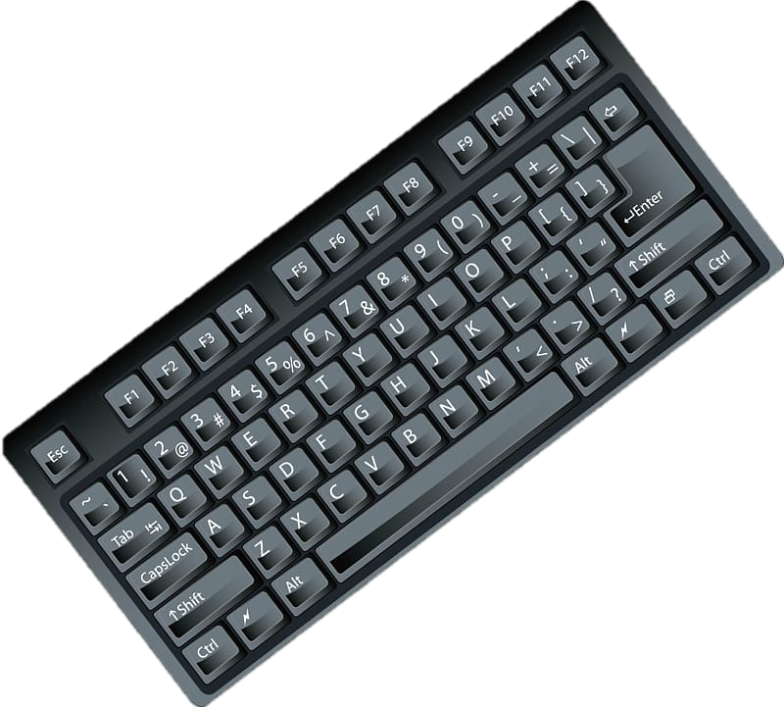
PUTTING IN SPACES
The 'space bar' puts a space between words. Press it once to put in a space.
PONER EN ESPACIOS
La "barra de espacio" pone un espacio entre palabras. Púlsela una vez para agregar un espacio.

Slide 20
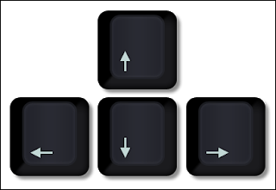
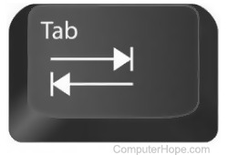
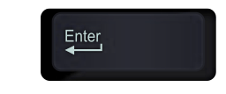
WHAT DO THE TAB, ENTER AND ARROW KEYS DO?
TAB
ENTER
ARROW
¿QUÉ HACEN LAS TECLAS TAB, ENTER Y FLECHA?
The 'tab' key puts a bigger space between words. It can also be used to move the cursor to the next field on a form.
The 'enter' key moves your cursor down a line.
The 'arrow' keys allow you to move your cursor up, down, left and right on the page or screen.
La tecla 'Tab' pone un espacio más grande entre las palabras. También se puede utilizar para mover el cursor al siguiente campo de un formulario.
La tecla 'ENTER' mueve el cursor hacia abajo en una línea.
Las teclas de flecha le permiten mover el cursor hacia arriba, hacia abajo, hacia la izquierda y hacia la derecha en la página o pantalla.

Slide 21

CHECK FOR UNDERSTANDING
What is the difference between a desktop computer and a laptop?
If you want to type a capital letter, what key would you hold down?
What do the arrow keys on the keyboard do?
VERIFICAR EL ENTENDIMIENTO
¿Cuál es la diferencia entre una computadora de escritorio o estacionaria y una portátil?
Si desea escribir una letra mayúscula, ¿qué tecla mantendría pulsada?
¿Qué hacen las teclas de flecha del teclado?

Slide 22
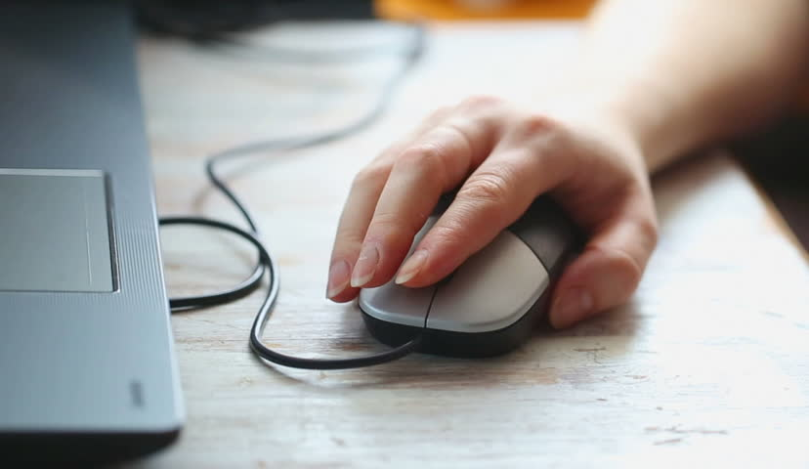
USING A MOUSE
How to use a mouse to move the pointer (or cursor) around the screen and open a program
USO DE UN MOUSE
Cómo utilizar un mouse para mover el puntero (o el cursor) alrededor de la pantalla y abrir un programa

Slide 23

The mouse is a handheld computer input device used to move a cursor around a screen.
El mouse es un dispositivo de mano que se utiliza para mover un cursor en la pantalla.
Notes:
The mouse is a handheld computer input device used to move a cursor around a screen. The mouse buttons are used to interact with files, windows, and other software elements. The mouse is placed on a flat surface (e.g., mouse pad or desk) near your computer

Slide 24
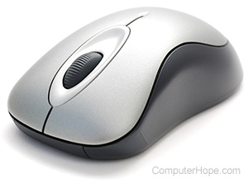


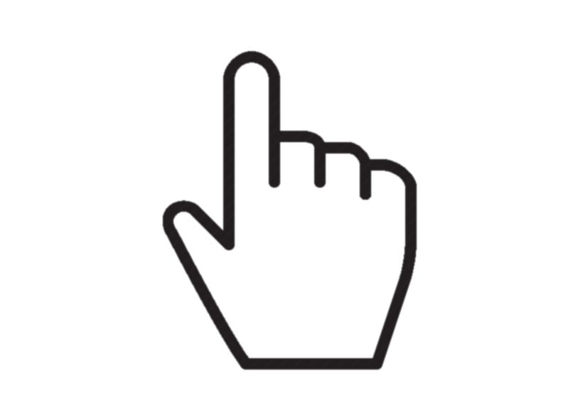



WHAT ARE THE USES OF A MOUSE?
¿CUÁLES SON LAS USOS DE UN MOUSE?
Move the cursor
Drag-and-drop
Mover el cursor
Arrastrar y soltar
Open a program
Hover
Abrir un programa
Pasar el cursor
Select text or a file
Scroll
Seleccionar texto o un archivo
Desplazar
Notes:
Move the mouse cursor - The primary function is to move the mouse pointer on the screen.
Open or execute a program - Once you've moved the pointer to an icon, folder, or another object clicking or double-clicking that object opens the document or executes the program.
Select - A mouse also allows you to select text or a file or highlight and select multiple files at once.
Drag-and-drop - Once something is selected, it can also be moved using the drag-and-drop method.
Hover - Moving the mouse cursor over objects with hover information helps discover each object's function.
Scroll - When working with a long document or viewing a long web page, you may need to scroll up or down. To scroll, use the mouse wheel, or click-and-drag the scroll bar.

Slide 25
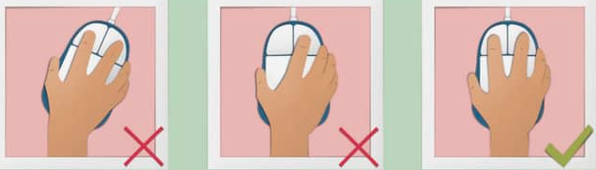
HOW TO HOLD A MOUSE
CÓMO SOSTENER UN MOUSE
Place your palm on the base of the mouse.
Put your thumb on the side of the mouse closest to the computer.
Put your index finger on the left button.
Put your middle finger on the right button.
Put your remaining fingers on the far side of the mouse.
Your wrist should be straight, following the angle of your arm and not twisted to either side or higher or lower.
Coloque la palma en la base del mouse.
Coloque el pulgar en el lado del mouse más cercano a la computadora.
Coloque el dedo índice en el botón izquierdo.
Coloque el dedo medio sobre el botón derecho.
Coloque los dedos restantes en el lado más alejado del mouse.
Su muñeca debe estar recta, siguiendo el ángulo de su brazo y no torcerse a un lado o más alto o más bajo.
Notes:
When moving the cursor, look at the screen rather than your hand.
To single click, use your index finger to press and release the left button.
To double-click, press the same button quickly twice, without removing your finger.
To drag an item, click on it and hold the button, then move the mouse.
To drop an item, drag it to the position you want, then release the mouse button.

Slide 26

TIPS FOR USING A MOUSE
CONSEJOS PARA UTILIZAR UN MOUSE
When moving the cursor, look at the screen rather than your hand.
To single click, use your index finger to press and release the left button.
To double-click, press the same button quickly twice, without removing your finger.
To drag an item, click on it and hold the button, then move the mouse.
To drop an item, drag it to the position you want, then release the mouse button.
Cuando mueva el cursor, mire la pantalla en lugar de la mano.
Para hacer un solo clic, utilice el dedo índice para pulsar y soltar el botón izquierdo.
Para hacer doble clic, presione el mismo botón rápidamente dos veces, sin quitar el dedo.
Para arrastrar un elemento, haga clic en él y mantenga pulsado el botón y, a continuación, mueva el mouse.
Para colocar un elemento, arrástrelo a la posición que desee y después suelte el botón del ratón.

Slide 27
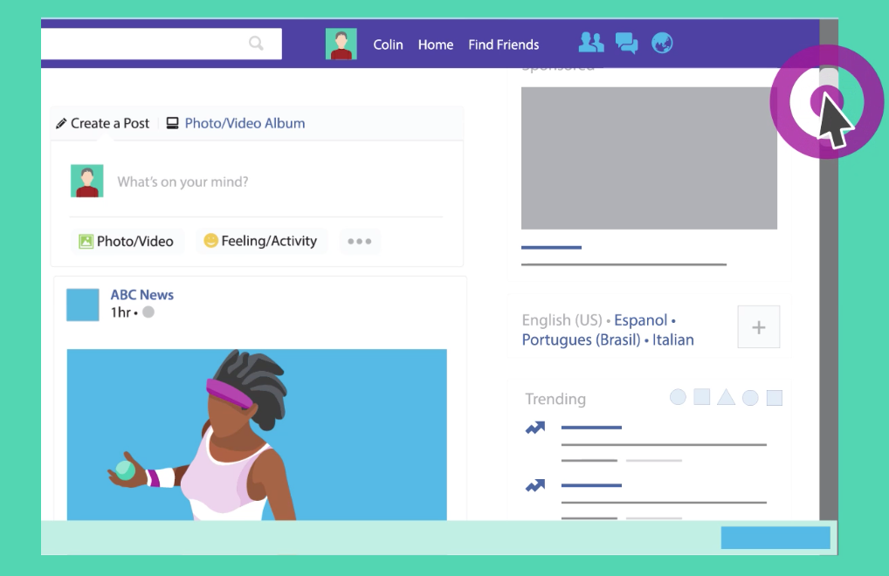
SCROLLING
Move the pointer to the scroll bar on the right hand side of the screen. Left-click on the little box in the scroll bar and hold your finger down. Move your mouse up or down to scroll the page. Take your finger off the left button when you want to stop.
DESPLAZAR
Mueva el puntero a la barra de desplazamiento en el lado derecho de la pantalla. Haga clic con el botón izquierdo del mouse en el pequeño cuadro de la barra de desplazamiento y mantenga pulsado el dedo. Mueva el mouse hacia arriba o hacia abajo para desplazarse por la página. Quite el dedo del botón izquierdo cuando desee parar.

Slide 28
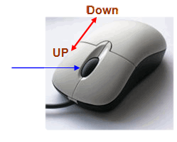
SCROLLING
Some computer mice have a scroll wheel. It is usually located between the left and right mouse buttons. A scroll wheel is used to scroll up and down on a page. Pulling the scroll wheel towards you scrolls down the window, while pushing it away scrolls up.
Rueda de selección
DESPLAZAR
Scroll wheel
Algunos mouse de computadora tienen una rueda de desplazamiento. Normalmente se encuentra entre los botones izquierdo y derecho del mouse. Una rueda de desplazamiento se utiliza para desplazarse hacia arriba y hacia abajo en una página. Al mover la rueda de desplazamiento hacia usted se desplaza hacia abajo por la ventana, mientras que al mover hacia en frente se desplaza hacia arriba.

Slide 29
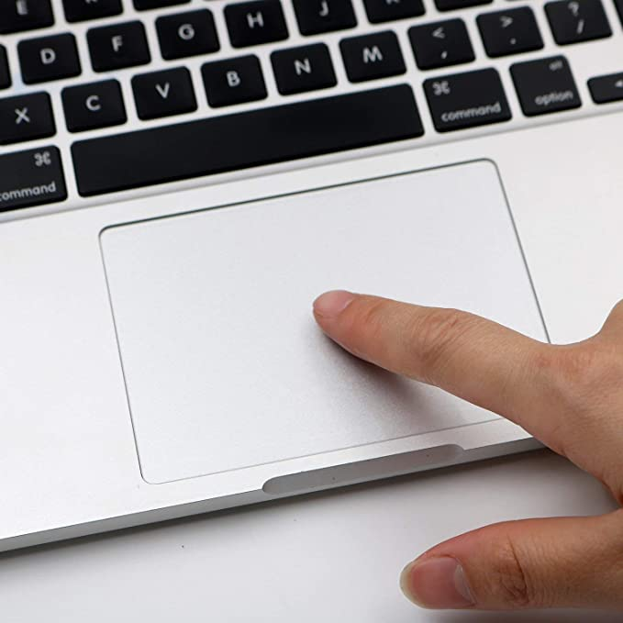
USING A TOUCHPAD
How to use a touchpad to move pointer around the screen and open a program
USO DE UN PANEL TÁCTIL
Cómo utilizar un panel táctil para mover el puntero alrededor y abrir un programa

Slide 30
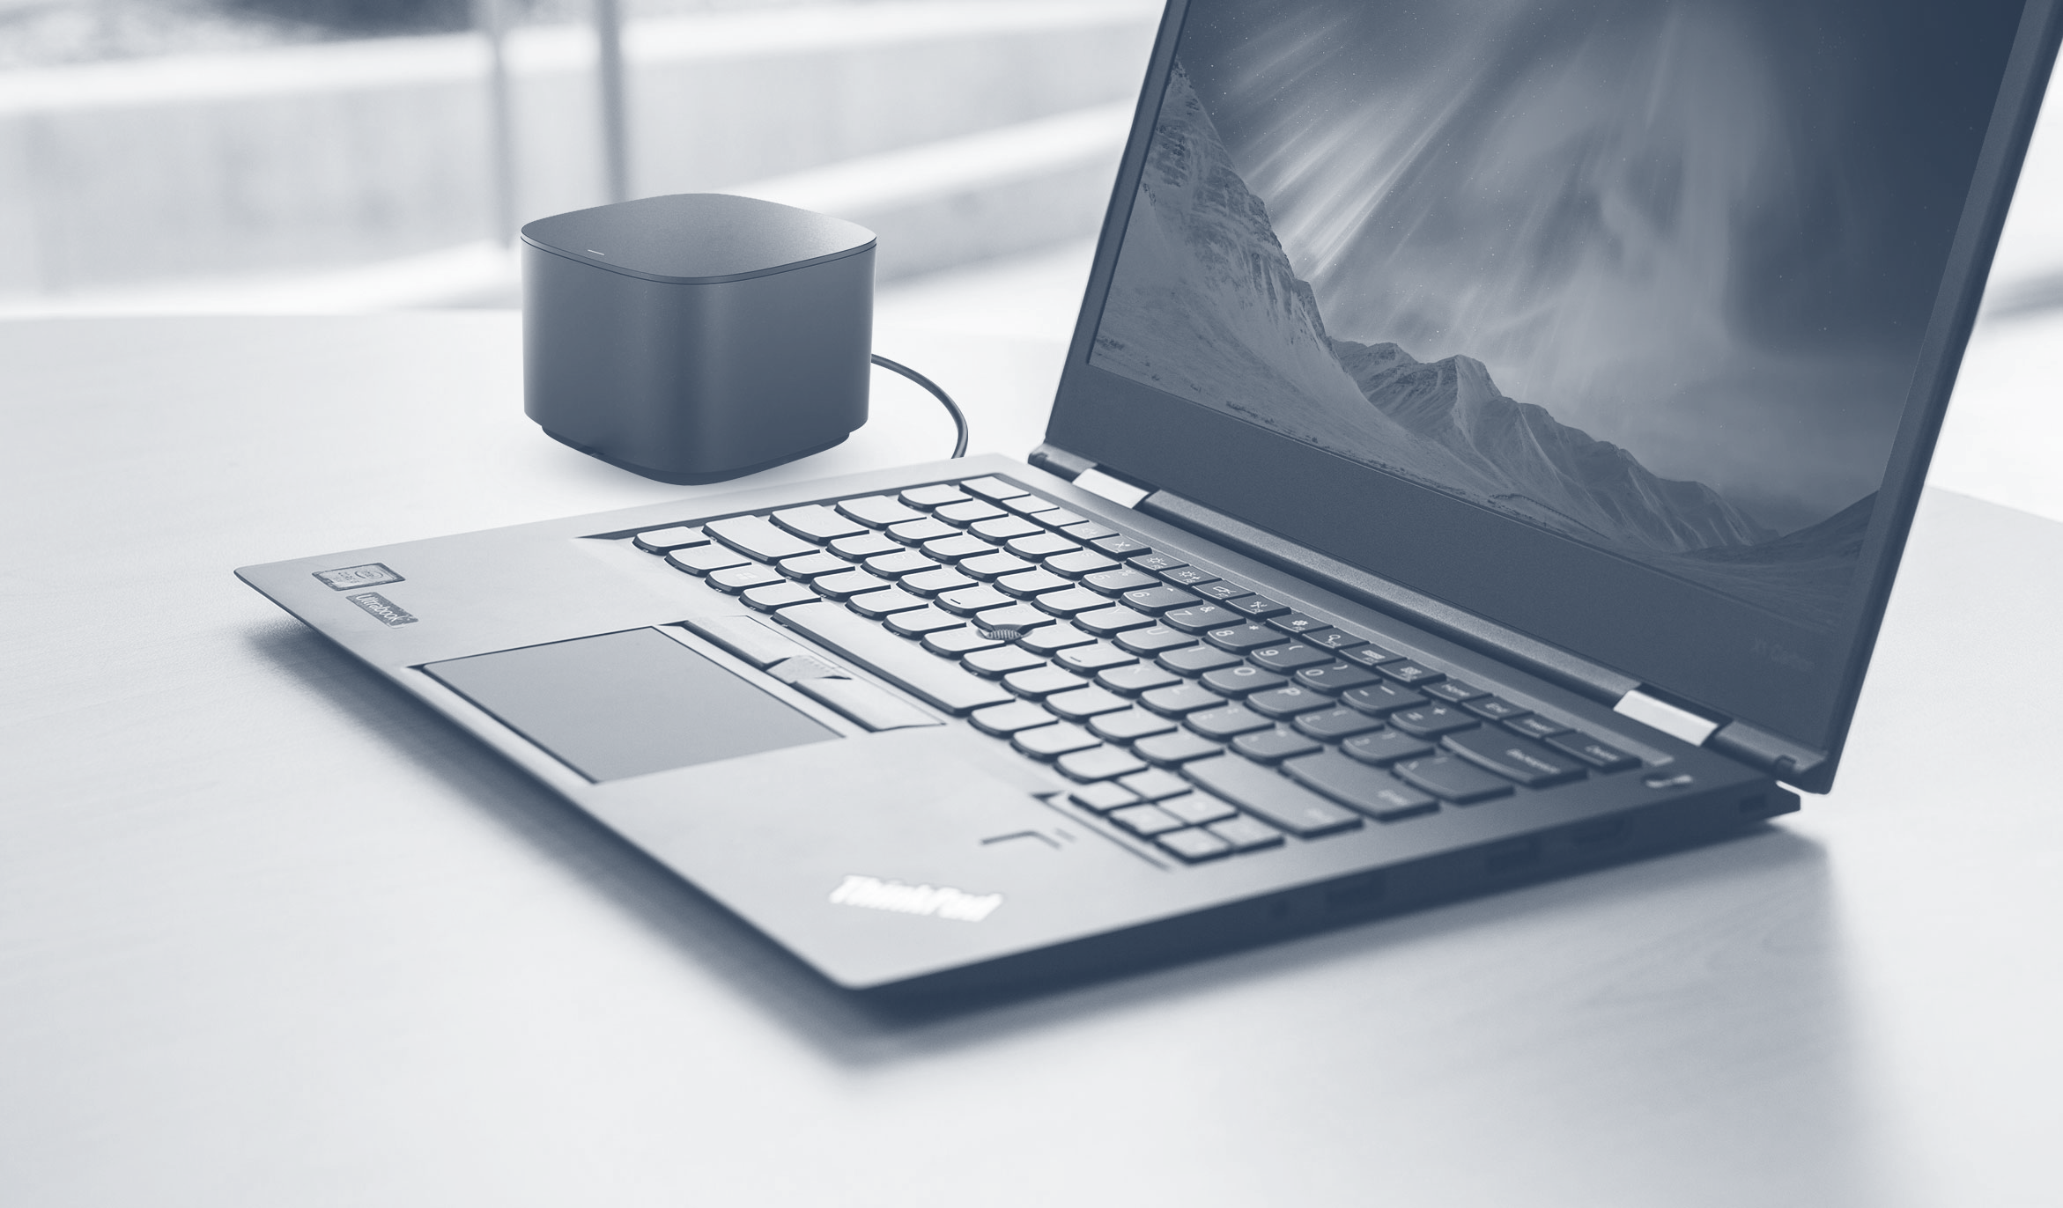
The touchpad on a laptop does the same job as the mouse on a desktop PC.
El panel táctil de una computadora portátil hace lo mismo que el mouse de una computadora de escritorio.
Notes:
One of the important differences between a laptop and a desktop computer is that the laptop uses a touchpad (sometimes called a trackpad) instead of a mouse. It is sometimes also called a trackpad. The touchpad is used to control the mouse pointer, also known as the cursor. The cursor is used to point to and choose (or activate) items on the screen.

Slide 31
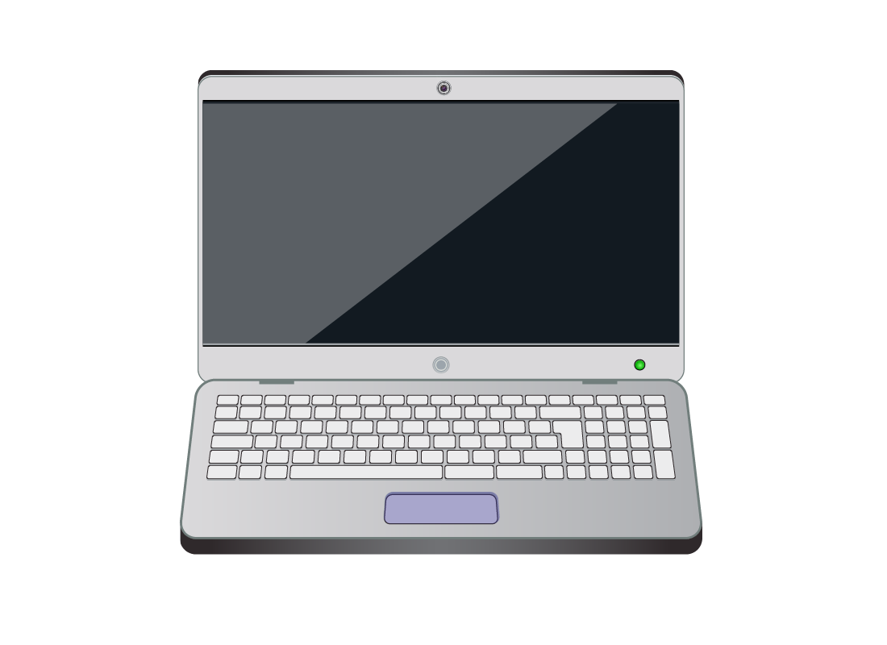
WHAT DOES A TOUCHPAD DO?
The touchpad on a laptop does the same job as the mouse on a desktop PC. It is sometimes also called a trackpad.
The touchpad is used to control the mouse pointer, also known as the cursor. The cursor is used to point to and choose (or activate) items on the screen.
¿QUÉ ES EL PANEL TÁCTIL?
El panel táctil de una computadora portátil hace lo mismo que el mouse de una computadora de escritorio. También se llama a veces un trackpad.
El panel táctil se utiliza para controlar el puntero del mouse, también conocido un cursor. El cursor se utiliza para señalar y seleccionar (o activar) elementos en la pantalla.

Slide 32
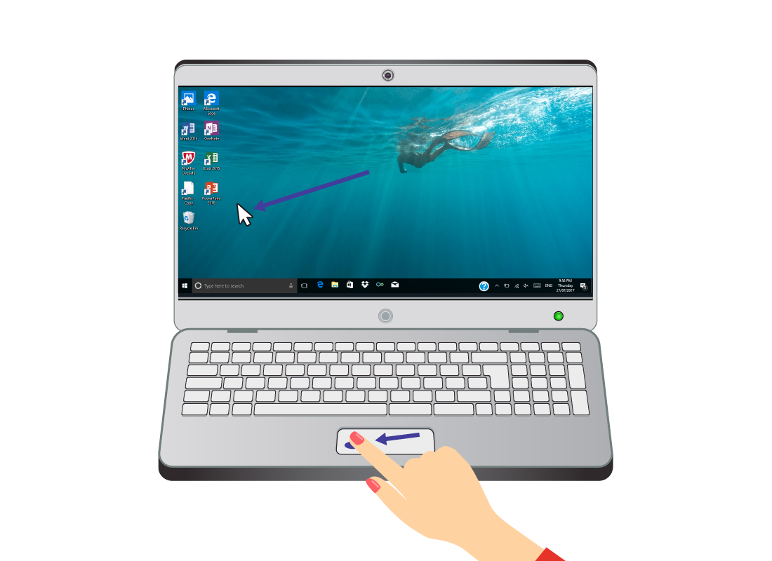
MOVING THE POINTER
When you want to move the cursor, just slide a finger across the touchpad in the direction that you want the cursor to go.
MOVER EL PUNTERO
Cuando quiera mover el cursor, deslice el dedo por el panel táctil en la dirección en la que desea que se desplace el cursor.
Notes:
Don’t worry if you come to the edge of the touchpad and the cursor still hasn’t reached its destination. You can lift your finger off the touchpad surface and move it back to the edge of the touchpad to make more travel room for your finger. When your finger is not in contact with the touchpad, the cursor won’t move.

Slide 33
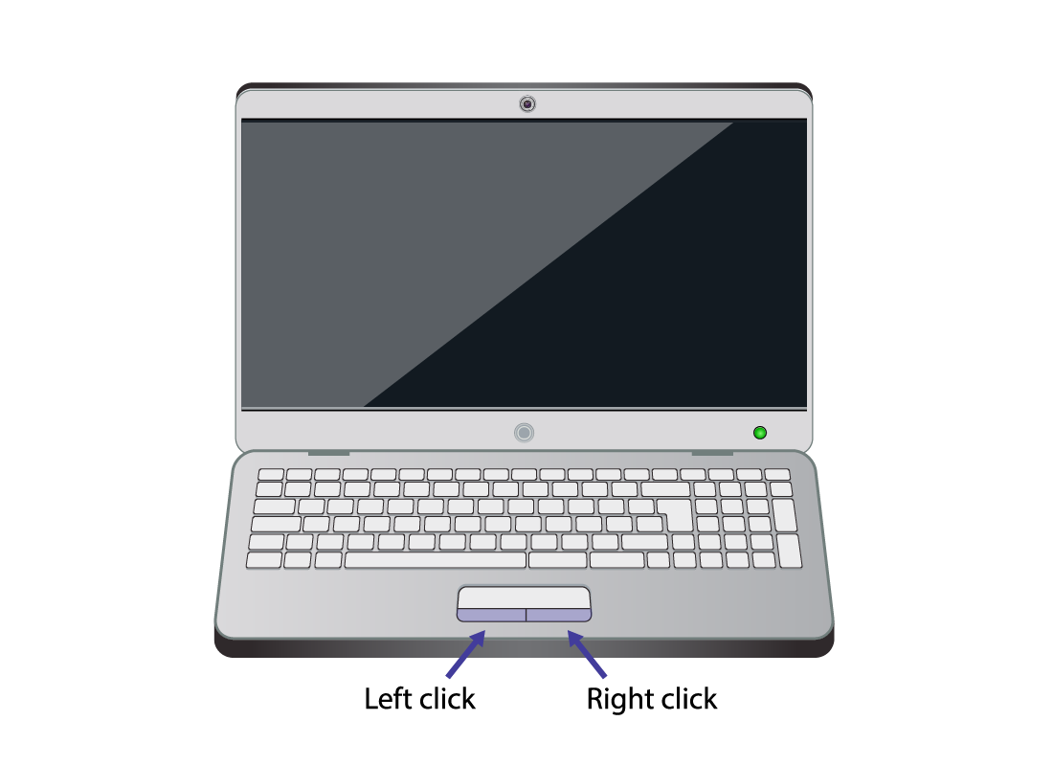
CLICKING
Just above or below the touchpad may be two buttons. These are like the left and right mouse buttons.
Clicking on the left button with your finger is the same as a left mouse click. Clicking on the right with our finger is the same as a right mouse click.
HACER CLIC
Justo encima o debajo del touchpad pueden estar dos botones. Son como los botones izquierdo y derecho del mouse.
Hacer clic en el botón izquierdo con el dedo es lo mismo que hacer clic con el botón izquierdo del mouse. Hacer clic a el derecho con nuestro dedo es lo mismo que hacer clic con el botón derecho del mouse.
Notes:
On a touchpad that doesn't have left and right buttons, a quick tap on the touchpad is the same as a left click.
Double-clicking works just like a mouse. On a touchpad with buttons, tap the left button twice. On a touchpad without buttons, click the touchpad twice quickly to double-click.

Slide 34
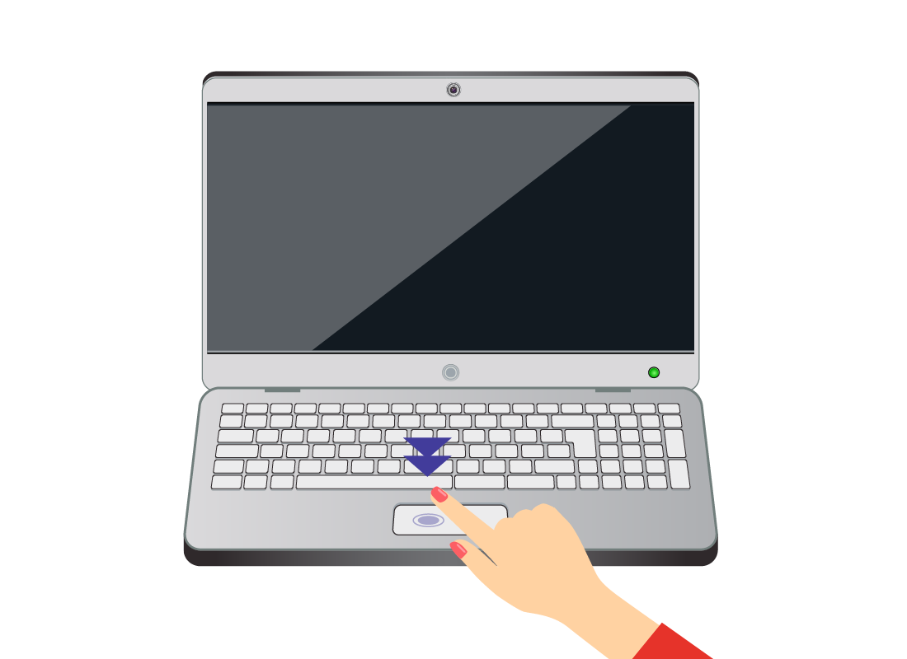
DOUBLE CLICKING
Double-clicking works just like a mouse. On a touchpad with buttons, tap the left button twice. On a touchpad without buttons, click the touchpad twice quickly to double-click.
HACER DOBLE CLIC
Hacer doble clic funciona como un mouse. En un panel táctil con botones, toque el botón izquierdo dos veces. En un panel táctil sin botones, toque el panel táctil dos veces rápidamente para hacer doble clic.

Slide 35
SCROLLING
Move the pointer to the scroll bar on the right hand side of the screen. Click on the little box in the scroll bar and hold your finger down. Move your finger up or down to scroll the page. Take your finger off the touchpad when you want to stop.
DESPLAZAR
Mueva el puntero a la barra de desplazamiento en el lado derecho de la pantalla. Haga clic en el pequeño cuadro de la barra de desplazamiento y mantenga pulsado el dedo. Mueva el mouse hacia arriba o hacia abajo para desplazarse por la página. Quite el dedo del panel táctil cuando desee parar.

Slide 36
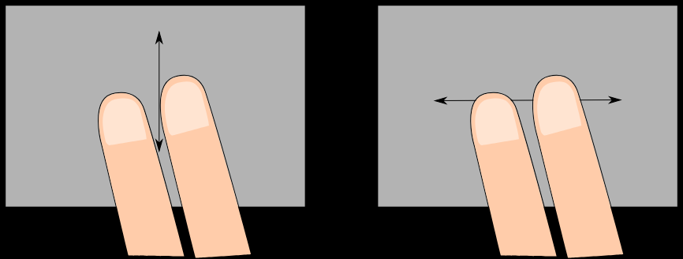
SCROLLING
On some touchpads, you can place two fingers side-by-side and move them up and down to scroll.
DESPLAZAR
En algunos paneles táctiles, puede colocar dos dedos lado a lado y moverlos hacia arriba y hacia abajo para desplazarse.

Slide 37
CHECK FOR UNDERSTANDING
When you move the mouse, the ________ moves on the screen.
What is the difference between a mouse and a trackpad?
When would you need to click your mouse or trackpad?
When would you need to scroll your mouse or trackpad?
VERIFICAR EL ENTENDIMIENTO
Cuando mueve el mouse, el ________ se desplaza por la pantalla.
¿Cuál es la diferencia entre un mouse y un panel táctil?
¿Cuándo tendría que hacer clic con el mouse o el panel táctil?
¿Cuándo tendría que desplazar el mouse o el panel táctil?

Slide 38
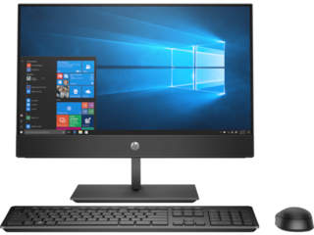
COMPUTER DESKTOP BASICS
Learn about the taskbar, desktop icons, windows and how to shut down a computer
CONCEPTOS BÁSICOS DEL ESCRITORIO DE LA COMPUTADORA
Aprender información sobre la barra de tareas, los iconos del escritorio, las ventanas y cómo apagar una computadora

Slide 39
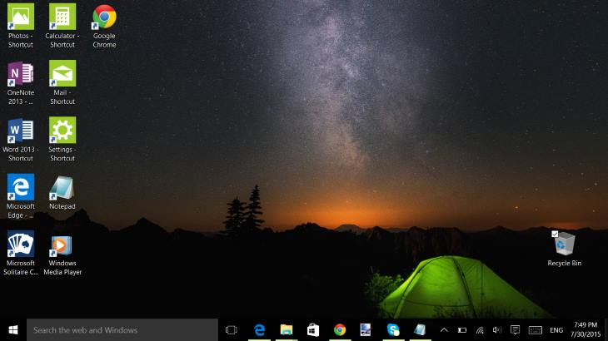
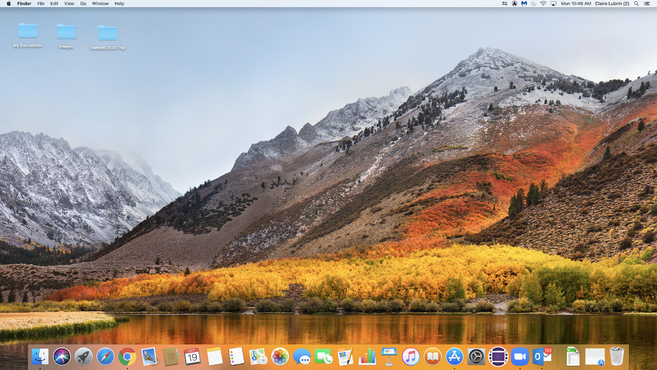
WHAT IS A COMPUTER DESKTOP?
The desktop is the homescreen for your computer. It is the main screen you'll see when you start up your computer. From here, you can access the programs and features you need to use your computer.
¿QUÉ ES EL ESCRITORIO DE LA COMPUTADORA?
El escritorio es la pantalla de inicio de la computadora. Es la pantalla principal que verá al iniciar la computadora. Desde aquí, puede acceder a los programas y funciones que necesita para utilizar su ordenador.
Notes:
A desktop is a computer display area that represents the kinds of objects one might find on top of a physical desk, including documents, phone books, telephones, reference sources, writing and drawing tools, and project folders.
The desktop is the primary user interface of a computer. When you boot up your computer, the desktop is displayed once the startup process is complete.
It includes the desktop background (or wallpaper) and icons of files and folders you may have saved to the desktop. In Windows, the desktop includes a task bar, which is located at the bottom of the screen by default. In Mac OS X, the desktop includes a menu bar at the top of the screen and the Dock at the bottom.

Slide 40
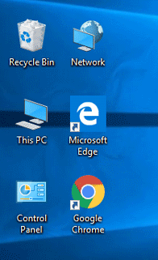
DESKTOP ICONS
Icons are used to represent the different files, applications, and commands on your computer. An icon is a small image that's intended to give you an idea at a glance of what it represents, like a logo. Double-clicking an icon on the desktop will open that application or file.
ICONOS DEL ESCRITORIO
Los iconos se utilizan para representar los diferentes archivos, aplicaciones y mandos de la computadora. Un icono es una imagen pequeña que tiene como fin darle una idea breve de lo que representa, como un logotipo. Al hacer doble clic en un icono del escritorio, se abrirá la aplicación o el archivo.

Slide 41
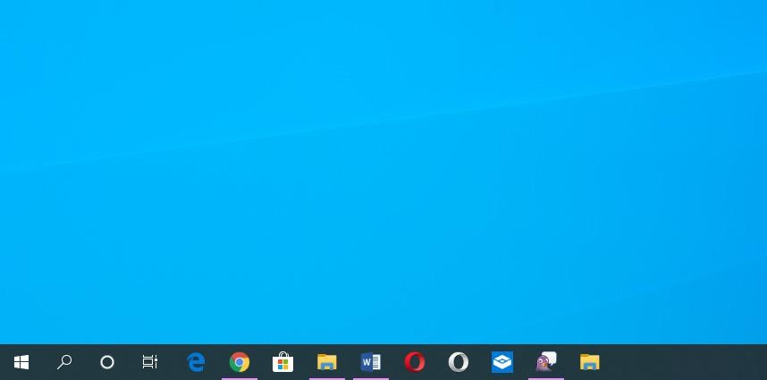
WINDOWS TASK BAR
The taskbar is located at the bottom of the screen. It allows you to locate and launch programs through the Start menu, or view any program that's currently open.
BARRA DE TAREAS DE WINDOWS
Task Bar
Barra de tareas
La barra de tareas se encuentra en la parte inferior de la pantalla. Le permite localizar e iniciar programas a través del Menú de Inicio , o ver cualquier programa que esté abierto actualmente.
Notes:
The Taskbar consists of the area between the start menu and the icons to the left of the clock. It shows the programs that you have open on your computer.
To switch from one program to another, single click the program on the Taskbar, and it will become the frontmost window.
You can even add icons for your favorite programs to the taskbar, for quicker and easier launching.
The Windows 10 taskbar sits at the bottom of the screen giving the user access to the Start Menu, as well as the icons of frequently used applications. On the right-side, the Taskbar features the Notification Area which informs the user of different things like the state of the Internet connection or the charge of the laptop battery.

Slide 42
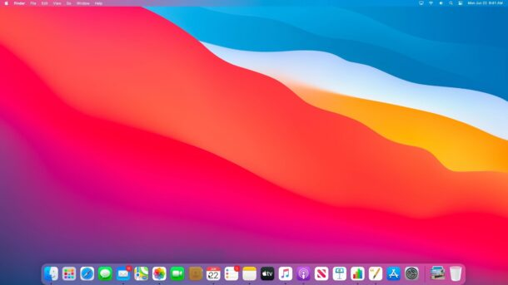
MAC OS DOCK
The Dock on the MacOS desktop is a convenient place to access programs and features (like Siri, Launchpad, and the Trash) that you’re likely to use every day.
BARRA DE MAC OS
La barra o el Dock en el escritorio de MacOS es un lugar conveniente para acceder a programas y características (como Siri, Launchpad, y la papelera) que es probable que utilice todos los días.
Dock de MacOS
Notes:
In the Dock on your Mac, do any of the following:
Open an app: Click the app icon. For example, to open the Finder, click the Finder icon in the Dock.
Open a file in an app: Drag the file over an app’s icon. For example, to open a document you created in Pages, drag the document over the Pages icon in the Dock.
Show an item in the Finder: Command-click the item’s icon.
Switch to the previous app and hide the current app: Option-click the current app’s icon.
Switch to another app and hide all other apps: Option-Command-click the icon of the app you want to switch to.

Slide 43
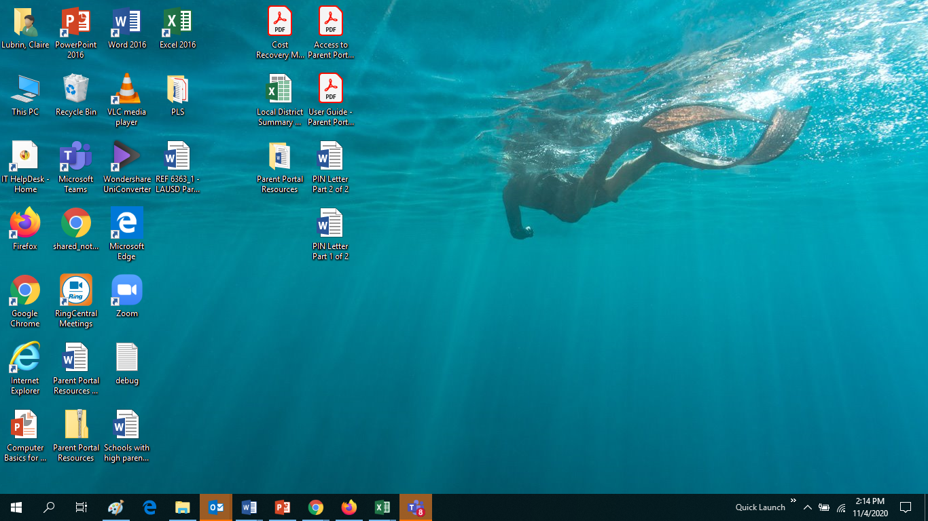
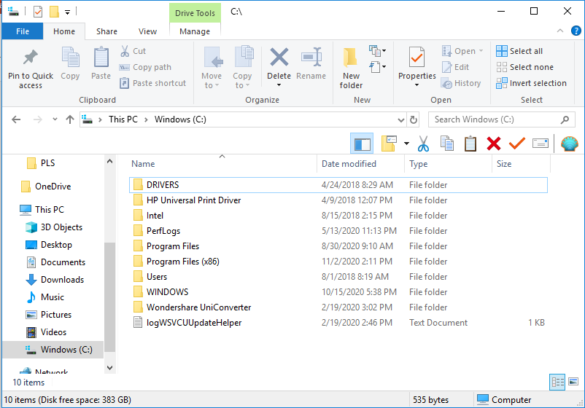

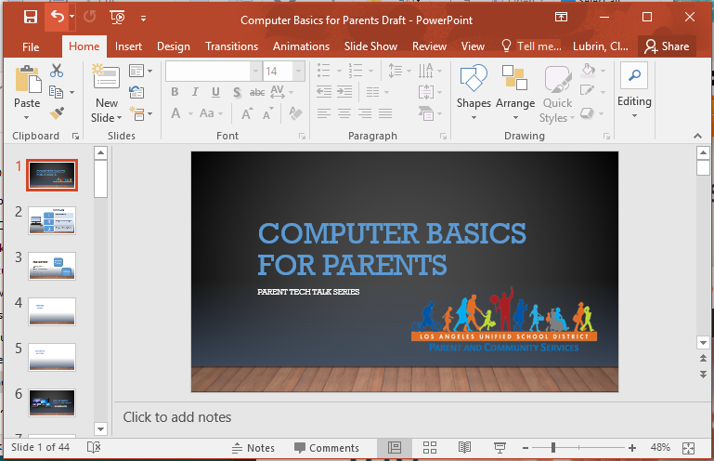
WINDOWS
When you open a program or file, it is displayed in its own window. A window is a contained area - like a picture within a picture - with its own menus and buttons specific to that program. You can rearrange multiple windows on the desktop and switch between them.
VENTANAS
Al abrir un programa o un archivo, se muestra en su propia ventana. Una ventana es un área contenida - como una imagen dentro de una imagen - con sus propios menús y botones específicos para ese programa. Puede reorganizar varias ventanas en el escritorio y cambiar entre ellas.

Slide 44

WINDOWS MAXIMIZING, MINIMIZING, AND CLOSING A WINDOW
To maximize the window, click the Maximize button.
To minimize the window, click the Minimize button.
To close the window completely, click the Close button.
Minimize
Maximize
Close
WINDOWS MAXIMIZAR, MINIMIZAR Y CERRAR UNA VENTANA
Mínimizar
Maximizar
Cierre
Para maximizar la ventana, haga clic en el botón maximizar.
Para minimizar la ventana, haga clic en el botón minimizar.
Para cerrar la ventana por completo, haga clic en el botón Cerrar.

Slide 45

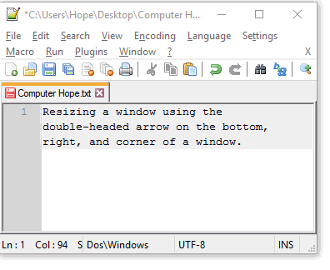
CUSTOM RESIZE WINDOW
When the upper-right section of the window looks like this, your window is now in "resize mode," meaning you can use the mouse cursor to make the window any size you want.
CAMBIAR TAMAÑO DE VENTANA
Cuando la sección superior derecha de la ventana se mira así, la ventana está ahora en "modo de cambio de tamaño", lo que significa que puede utilizar el cursor del ratón para hacer que la ventana tenga el tamaño que desee.

Slide 46
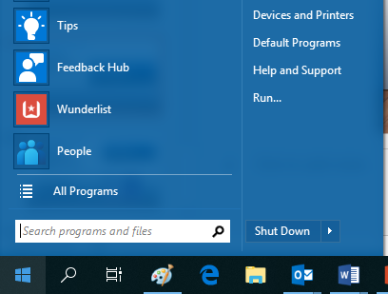
HOW TO SHUT DOWN A COMPUTER
Shut down in Windows 10
Press the Windows key on the keyboard, or click Start. The Start menu opens.
In the Start menu, click Shut down.
CÓMO APAGAR UNA COMPUTADORA
2
Apagar en Windows 10
Pulse la tecla Windows del teclado o haga clic en Inicio o Start. Se abre el menú de Inicio.
En el menú Inicio , haga clic en Apagar.
1

Slide 47
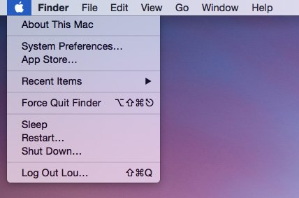
HOW TO SHUT DOWN A COMPUTER
1
Shut down in Apple macOS
Click the Apple menu icon in the top left corner of the screen.
In the Apple menu, click Shut Down.
CÓMO APAGAR UNA COMPUTADORA
2
Apagar en Apple MacOS
Haga clic en el icono del menú Apple en la esquina superior izquierda de la pantalla.
En el menú Apple, haga clic en Apagar.

Slide 48
CHECK FOR UNDERSTANDING
What is something you might find on your computer or laptop homescreen?
If you wanted to make a window cover the full screen, which symbol would you click?
VERIFICAR EL ENTENDIMIENTO
¿Qué es algo que puede encontrar en la pantalla de inicio de su computadora de escritorio o portátil?
Si desea que una ventana cubra la pantalla completa, ¿en qué símbolo haría clic?

Slide 49


